Slide 1

Análisis de noticias del Ministerio de Agricultura y Desarrollo Rural
Métodos Computacionales para Políticas Públicas
Leonel Criado
Mayo, 2020

Slide 2
Motivación
Portal de noticias del MADR
Cambio de gobierno
Proceso de paz
Restitución de tierras y proyectos productivos

Slide 3
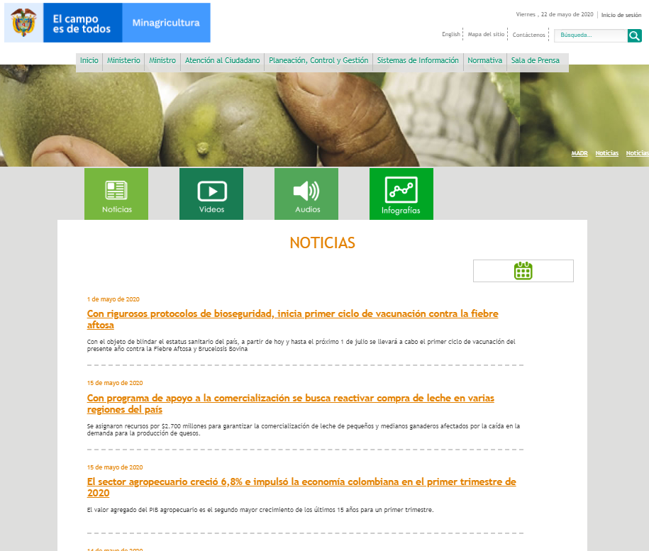
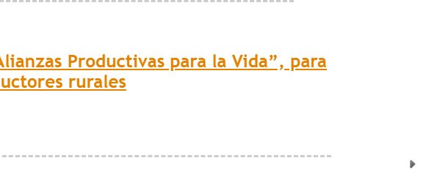
Scraping
Webdriver
BeautifulSoup
NLTK
RE
String
Collections

Slide 4
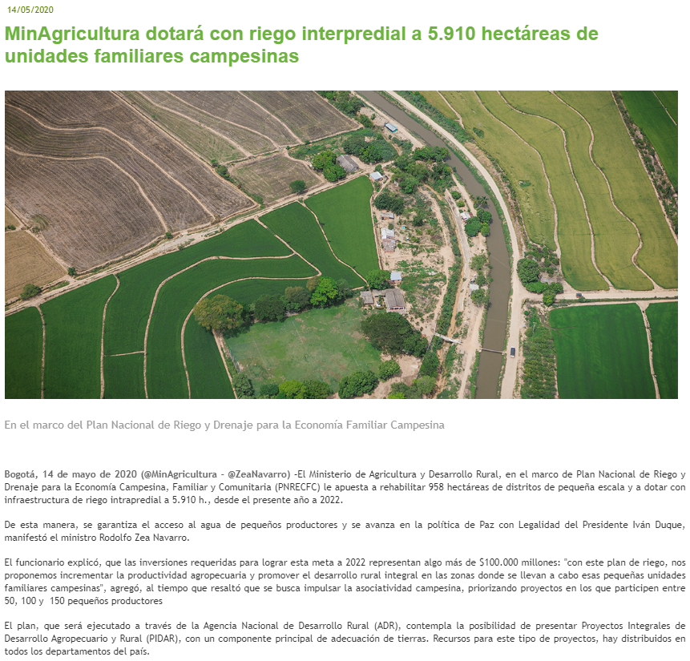
Noticias
25 de julio de 2013 al 18 de mayo de 2020
2.886 noticias únicas
2.489 días en el periodo de análisis
1.501 días en los que al menos se publicó una noticia
60% del total de días tienen al menos una noticia
11 noticias máximo fueron publicadas en un día.

Slide 5
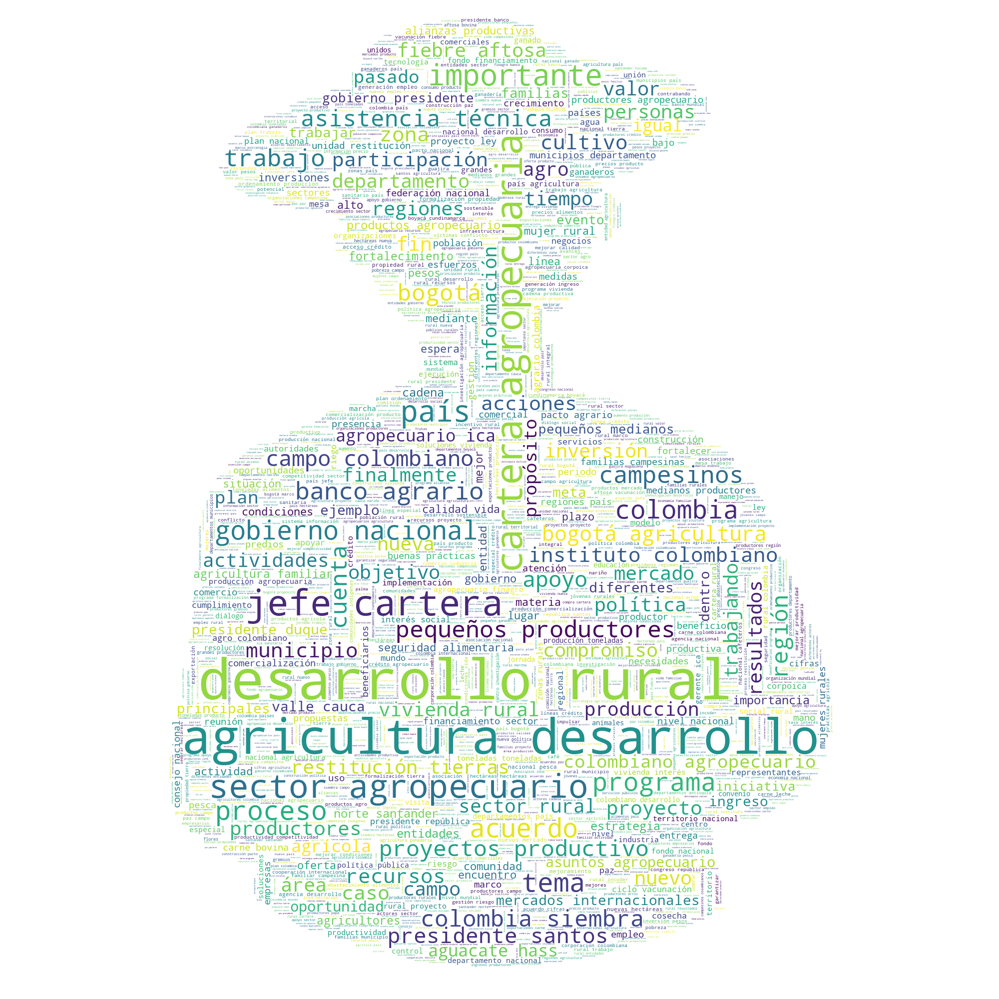
Resultados

Slide 6
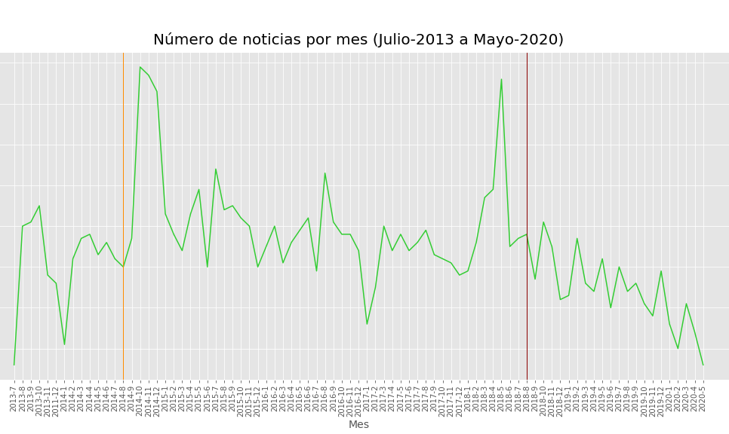
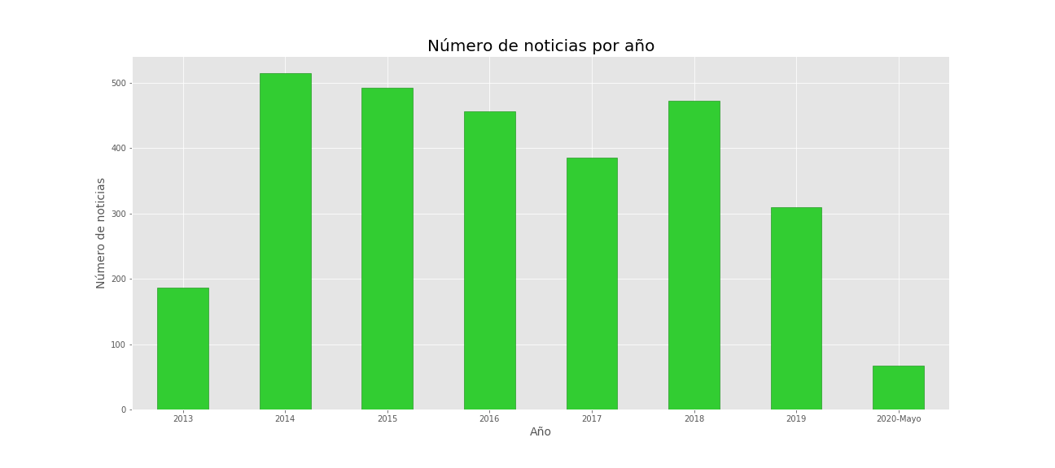
Noticias

Slide 7
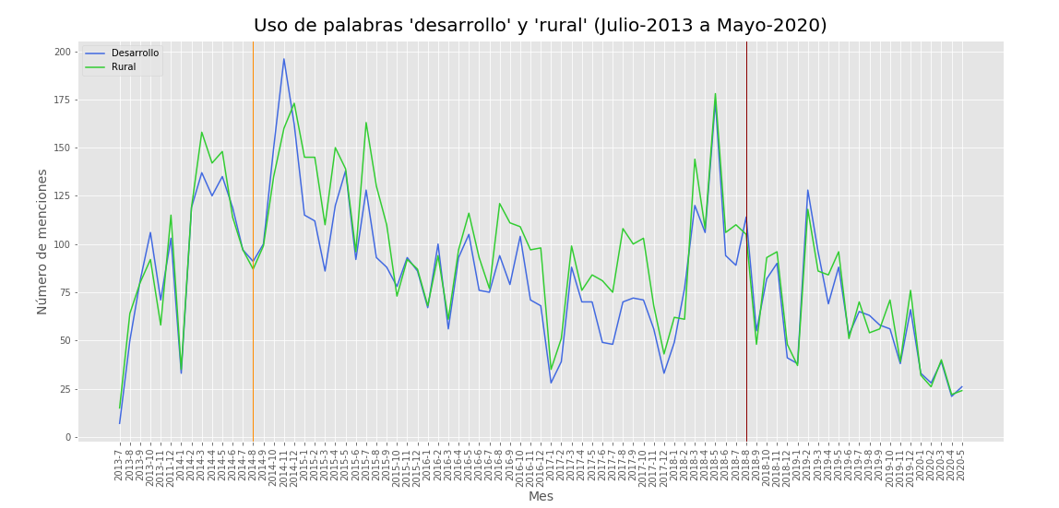
Desarrollo rural

Slide 8
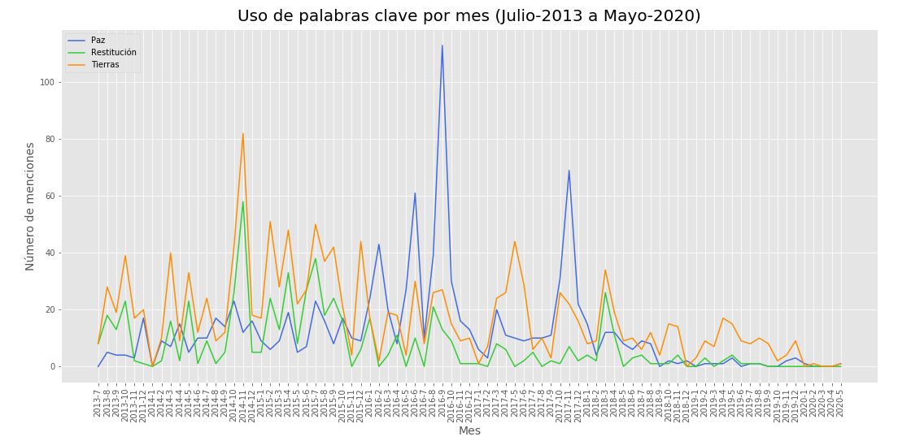
Restitución de tierras

Slide 9
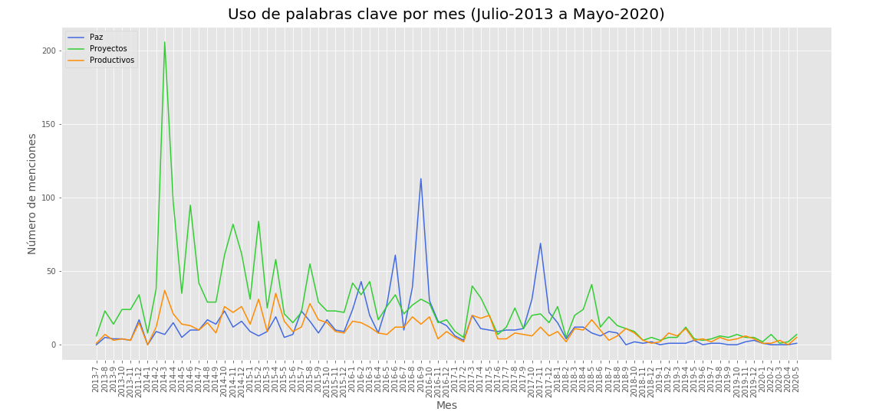
Proyectos productivos

Slide 10
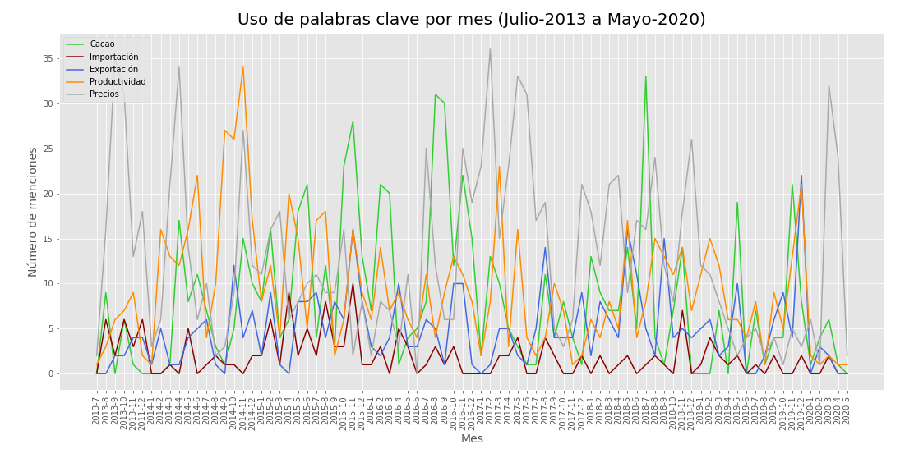
Caso cacao

Slide 11
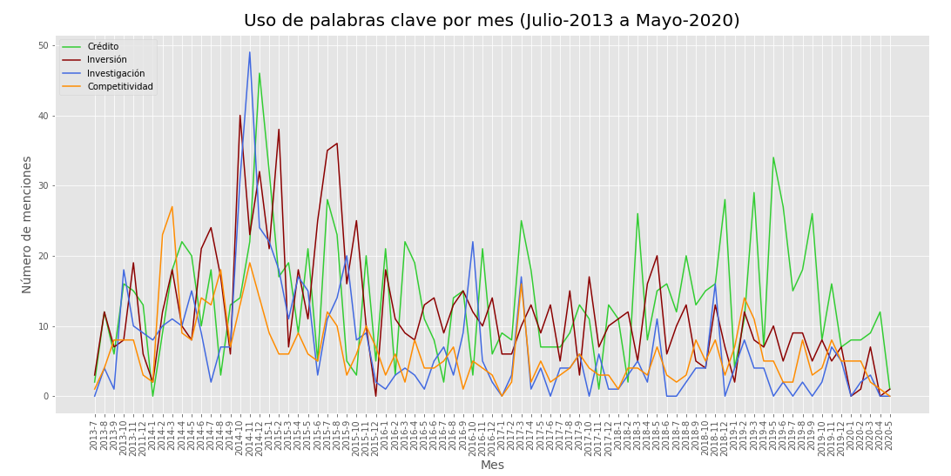
Palabras claves

Slide 12
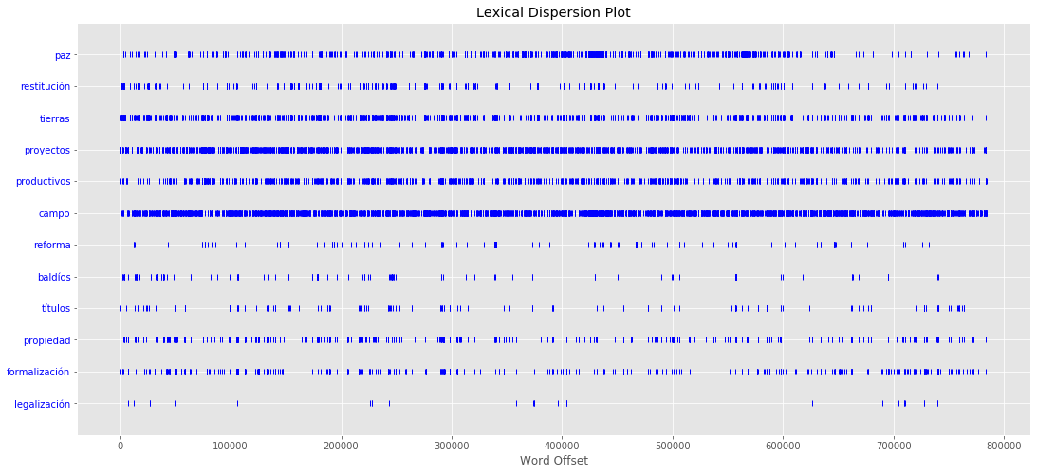
Palabras claves

Slide 13
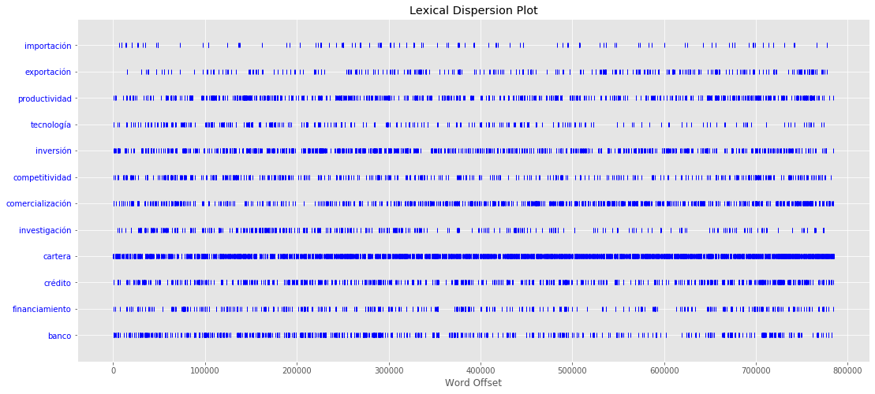
Palabras claves

Slide 14
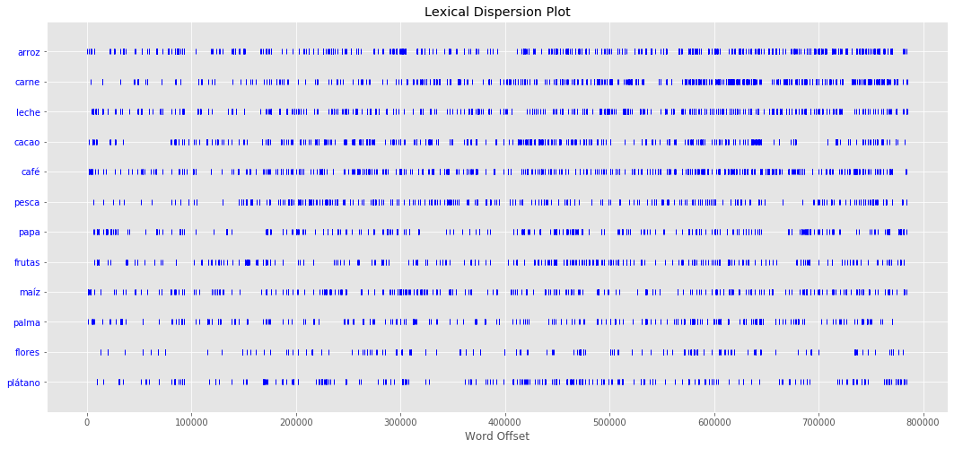
Palabras claves

Slide 15

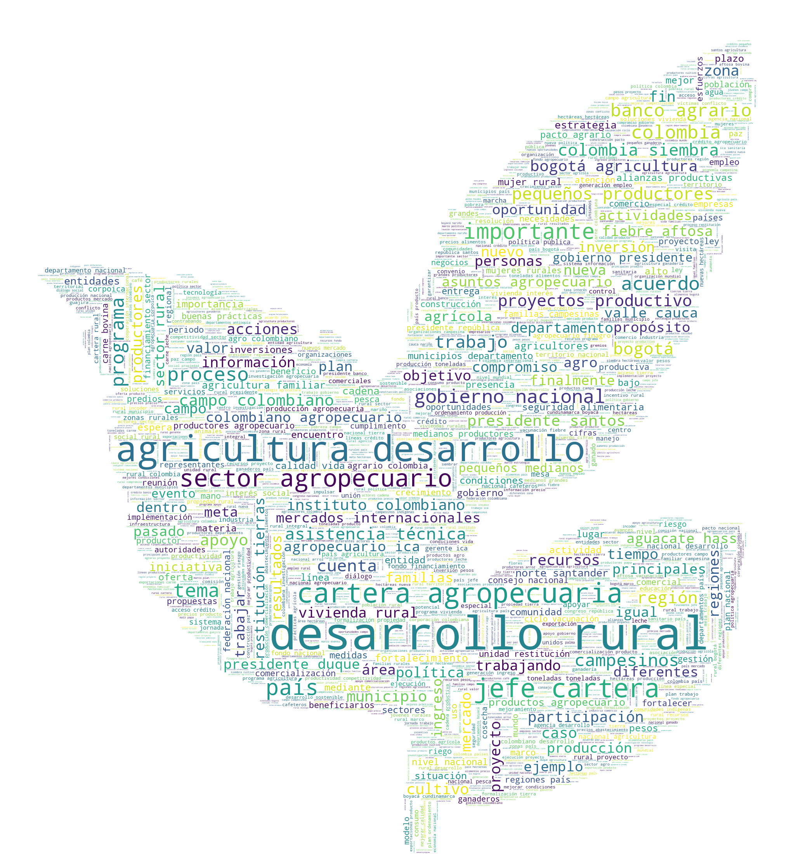
¡Gracias!

